Slide 1
第八章 一些特殊的图
§8.1 二部图
§8.2 欧拉图
§8.3 哈密尔顿图
§8.4 平面图

Slide 2

§8.1 二部图
二部图(偶图)：若无向图G = <V, E>的顶点集V能划
分成两个子集V₁和V₂，使得G中任何一条边的
两个端点一个属于V₁，另一个属于V₂，则称G
为二部图(偶图)。V₁,V₂称为互补顶点子集。
完全二部图(完全偶图)：若V₁中任一顶点与V₂中每个
顶点均有且仅有一条边相关联，则称G为完全
二部图(完全偶图)。
若|V₁| = n，|V₂| = m，则记完全二部图G为K_{n, m}

Slide 3

二部图（续）
K_{2, 3}
K_{3, 3}
二部图
判定定理
一个无向图G = <V, E>是二部图当且仅当
G中无奇数长度的回路。

Slide 4
二部图（续）
例1：判断下列图是否为二部图。
v₈
v₂
v₁
v₃
v₅
v₇
v₇
同构于
v₃
v₁
v₆
v₄
v₂
v₄
v₆
v₈
v₅
v₁
v₂
v₁
v₃
v₅
同构于
v₆
v₃
v₅
v₄
v₂
v₄
v₆

Slide 5
欧拉图与汉密尔顿图
这里主要讨论图的遍历问题,一个是遍历过程中要求经过
的所有边都不同;一个是遍历过程中要求经过的所有结点
都不同.
欧拉在1736年发表了第一篇关于图论的论文, 就是七桥问题.

Slide 6
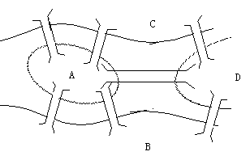
§8.2 欧拉图
哥尼斯堡七桥问题

Slide 7
欧拉通路(欧拉回路)：经过图中每条边一次且仅一
次并且行遍每个顶点的通路(回路)，
称为欧拉通路(欧拉回路)。
欧拉图：存在欧拉回路的图。

Slide 8
欧拉路与欧拉回路问题, 也称一笔画问题.

Slide 9
欧拉图（续）
欧拉图的判定定理：
(1) 无向图G具有欧拉通路当且仅当G是连通图且有
零个或两个奇数度顶点。
(2) 无向图G是欧拉图(具有欧拉回路)当且仅当G是
连通图且所有顶点的度数全为偶数。
七桥问题的图不是欧拉图

Slide 10
欧拉图（续）
欧拉图的判定定理：
(3) 有向图D具有欧拉通路当且仅当D是连通图，且
除了两个顶点外，其余顶点的入度均等于出度。
这两个特殊的顶点中，一个顶点的入度比出度
大1，另一个顶点的出度比入度大1。
(4) 有向图D是欧拉图(具有欧拉回路)当且仅当D是
连通图，且所有顶点的入度等于出度。

Slide 11
欧拉图（续）
例2：判断下列图是否为欧拉图。
a
a
a
c
b
j
e
e
i
b
b
d
e
g
h
f
c
d
c
d
是欧拉图
不是欧拉图，但有欧拉通路
是欧拉图

Slide 12
在G1中:有欧拉路:
acbefgdcfh
在G2中:有欧拉回路:
v1v2v3v4v5v2v4v6v5v3v1
如何判定一个图中是否有
欧拉路,或有欧拉回路?
a □
b □
c□
□ d
e □
f□
□ g
G₁
□ h
v₁ □
v₂ □
□ v₃
v₄ □
□ v₅
G₂
□ v₆
a□
□b
1□
□4
c□
□d
3□
□2

Slide 13
§8.3 哈密尔顿图
(H图) (Hamilton图)
Hamilton是英国数学家,在1959年,他提出Hamilton回路.H图起源于一种游戏,这个游戏就是所谓周游世界问题. 例如,某个城市的街道如图所示:
该城市的所有交叉路口都有形象各异的精美的雕塑,吸引着许多游客,人人都想找到这样的路径:游遍各个景点再回到出发点----H回路.

Slide 14
§8.3 哈密尔顿图
哈密尔顿通路(哈密尔顿回路)：经过图中每个顶点
一次且仅一次的通路(回路)，
称为哈密尔顿通路(哈密尔顿回路)。
哈密尔顿图：存在哈密尔顿回路的图。
d
d
d
e
c
a
c
a
c
e
e
f
b
a
b
b

Slide 15

哈密尔顿图（续）
设无向图G = <V, E>是哈密尔顿图，V₁是V的
任意非空子集，则p(G –V₁) ≤ |V₁|。
其中，p(G –V₁)为从G中删除V₁ (删除V₁中各
顶点及其关联的边)后所得子图的连通分支数。
必要条件
设G是n(n ≥ 3)阶无向简单图，
(1)若G中任何一对不相邻的顶点的度数之和
都大于等于n -1，则G中存在哈密尔顿通路。
(2)若G中任何一对不相邻的顶点的度数之和
都大于等于n，则G是哈密尔顿图。
充分条件

Slide 16

哈密尔顿图（续）
在n(n ≥ 2)阶有向图D = <V, E>中，如果所有
有向边均用无向边代替，所得无向图中含生
成子图K_{n}，则有向图D中存在哈密尔顿通路。
充分条件
n(n ≥ 3)阶有向完全图是哈密尔顿图。
推论

Slide 17
例如右图中,就是H图,因为它有H回路:1234561
2.汉密尔顿图的判定:
到目前为止并没有判定H图的充分和必要条件.
定理8-5.2 (充分条件):G是完全图,则G是H图.
证明:略
定理8-5.3(充分条件)设G是有n个结点的简单图,若对G中
每对结点度数之和大于n-1(n),则G有一条H路(H回路)
□1
6□
□2
5□
□3
□4
□
□
□
□
□
□
□
□
□
□
□
□
□
□
K₂
K₃
K₄
K₅

Slide 18
在图G1中, 满足充分条件Δ(G)=4 δ(G)=2(图的最大度Δ(G)与最小度δ(G))
任意两个结点度数之和大于5,所以是H图.
注意:上述条件只是充分条件,而不是必要
条件, 即不满足这个条件的, 也可能有H路.
例如:在图G2中, 并不满足任意两个结点度数之和大于3,但是却有H路.
□1
G₁
G₂
5□
□2
c
□
d□
a□
b□
4□
□3

Slide 19
哈密尔顿图（续）
例3：判断下列图是否为哈密尔顿图。

Slide 20
§8.4 平面图
一、平面图的基本概念及性质
平面图：图G若能够以除顶点外没有边交叉的方式
画在平面上，则称G为平面图。
画出的没有边交叉的图称为G的一个平面嵌入。
K₅
K_{3,3}

Slide 21
一、平面图的基本概念及性质（续）
面：设G是一个连通的平面图(G的某个平面嵌入)，
G的边将G所在的平面划分成若干个区域，
每个区域称为的一个面。
其中面积无限的区域称为无限面(或外部面)，记R₀，
面积有限的区域称为有限面(或内部面)。
包围每个面的所有边所构成的回路称为该面的边界。
边界的长度称为该面的次数，R的次数记为deg(R)。
对于含k(k ≥ 2)个连通分支的非连通的平面图，
其无限面R₀的边界则由k个回路围成。

Slide 22
一、平面图的基本概念及性质（续）
v₁
v₄
v₆
v₁
v₄
v₁
v₄
v₅
v₅
R₁
R₀
v₅
R₁
R₂
R₃
R₁
R₂
R₂
v₂
v₃
R₀
v₂
v₃
R₀
v₂
v₃
v₆
v₇
deg(R₁) = 3
deg(R₁) = 4
deg(R₁) = 4
deg(R₂) = 3
deg(R₂) = 3
deg(R₂) = 3
deg(R₀) = 8
deg(R₃) = 1
deg(R₀) = 7
deg(R₀) = 6

Slide 23

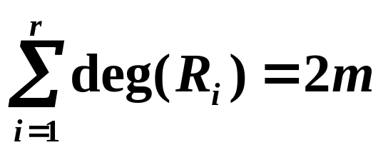
一、平面图的基本概念及性质（续）
在一个平面图G中，所有面的次数之和都
等于边数m的2倍。
即 ，其中r为面数。
定理

Slide 24
一、平面图的基本概念及性质（续）
极大平面图：设G是一个简单平面图，如果在G中
任意不相邻的两个顶点之间再加一条边，
所得图为非平面图，则称G为极大平面图。
极小非平面图：若在非平面图G中任意删除一条边，
所得图为平面图，则称G为极小非平面图。
极大平面图的性质：(1) 极大平面图是连通的；
(2) 任何n(n ≥ 3)阶极大平面图每个面的次数均为3；
(3) 任何n(n ≥ 4)阶极大平面图G均有δ (G) ≥ 3。

Slide 25
一、平面图的基本概念及性质（续）
设G是任意的连通的平面图，
则有n – m + r = 2成立。
其中：n为顶点数，m为边数，r为面数。
欧拉公式
设G是任意的连通分支为p(p ≥ 2)的平面图，
则有n – m + r = p + 1成立。
其中：n为顶点数，m为边数，r为面数。
推广

Slide 26
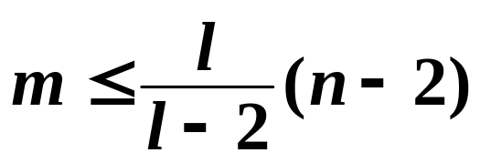
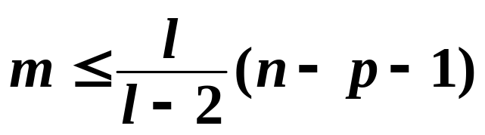
一、平面图的基本概念及性质（续）
设G是连通的平面图，且每个面的次数
至少为l (l ≥ 3)，则 。
K5不满足: 10<=3(5-2)
定理
设G是连通分支为p(p ≥ 2)的平面图，每个面
的次数至少为l (l ≥ 3)，则 。
推广

Slide 27
二、平面图的判定
a
u
u
b
w
f
b
f
b
c
w
e
e
g
a
a
v
v
d
c
d
c
d
d
同胚：如果两个图G₁和G₂同构，或经过反复插入
或消去2度顶点后同构，则称G₁与G₂同胚。
初等收缩：图G中相邻顶点u, v间的收缩，即删除
边(u, v),以新的顶点w取代u, v，使w关
联u, v的一切边(除(u, v)外)。

Slide 28
二、平面图的判定（续）
库拉图斯基定理:
判定定理
一个图是平面图当且仅当它不含与K₅同胚
子图，也不含与K_{3,3}同胚子图。
判定定理
一个图是平面图当且仅当它没有可以收缩
到K₅的子图，也没有收缩到K_{3,3}的子图。

